Slide 1
CS Seminar Registration
Stefan Mettler & Adrian Ehrsam

Slide 2
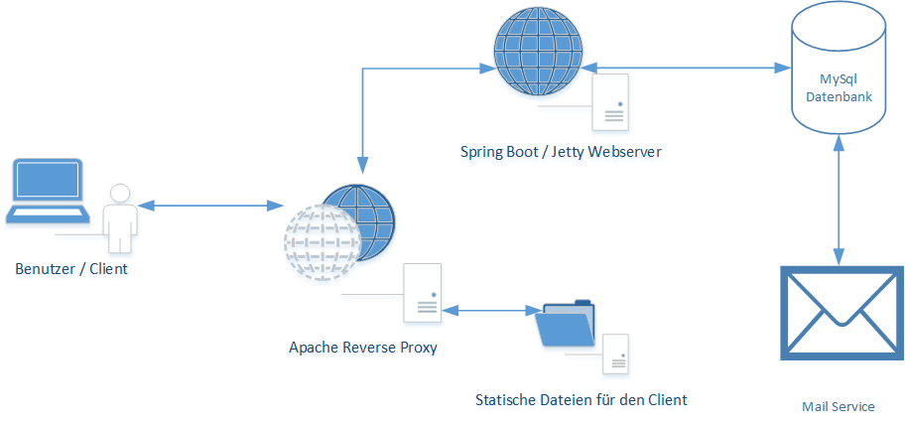
Architektur

Slide 3





Technologien
Spring Boot
Java Mail
MySql / Maria DB
TypeScript
React
React I18n
Bootstrap
Webpack
Swagger

Slide 4
Deployment
Webserver: Systemd Job
Mailer: Cronjob (alle 5 Minuten)
Deploy Script
Apache Config

Slide 5
Sicherheit
Content Security Policy gegen XSS
Headless JWT Token (Signiert, nicht verschlüsselt) für AUTH
Spring Security
Argon2
Tokens im Hash (#token=…) bei Passwort Reset
Temp Tokens für File Download

Slide 6
GUI
Flache React Komponenten Hierarchie
Simples JavaScript routing
i18next für einfach konfigurierbare Übersetzung
Speichert jwt in localStorage für Dauer der Session

Slide 7
Lessons Learned
Gutes Logging für Tests während der Entwicklung essentiell
Datenbanksettings gut testen
Typescript erleichtert Programmierung nach kurzer Umgewöhnungsphase
Java 8 DateTime API umständlich
Unit tests super ☺

Slide 8
Verbleibendes Potential
GUI
Testing für Fehler
Besseres Logging

Slide 9
Demo
https://www.cs.technik.fhnw.ch/wodss17-6/index.html

Slide 10
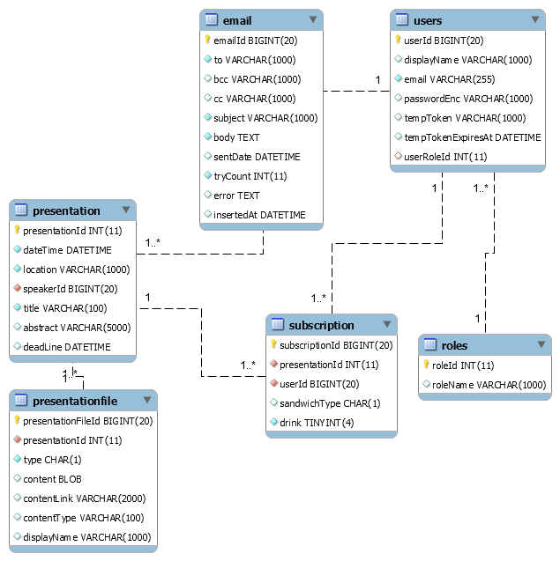

Slide 11
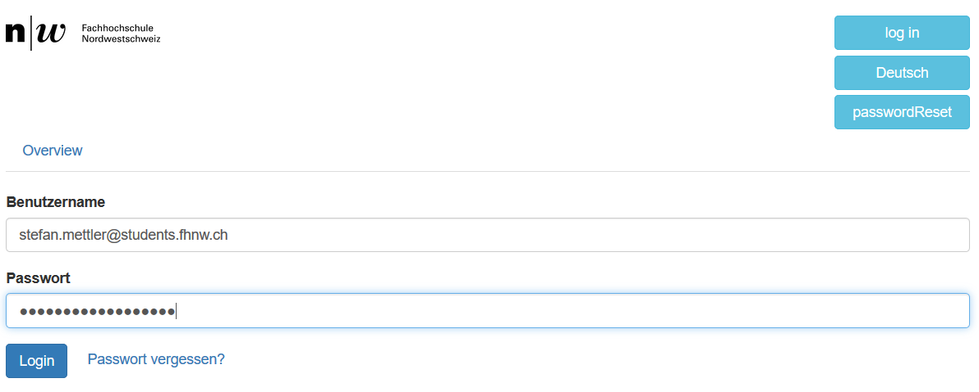
Log in

Slide 12
User erstellen

Slide 13
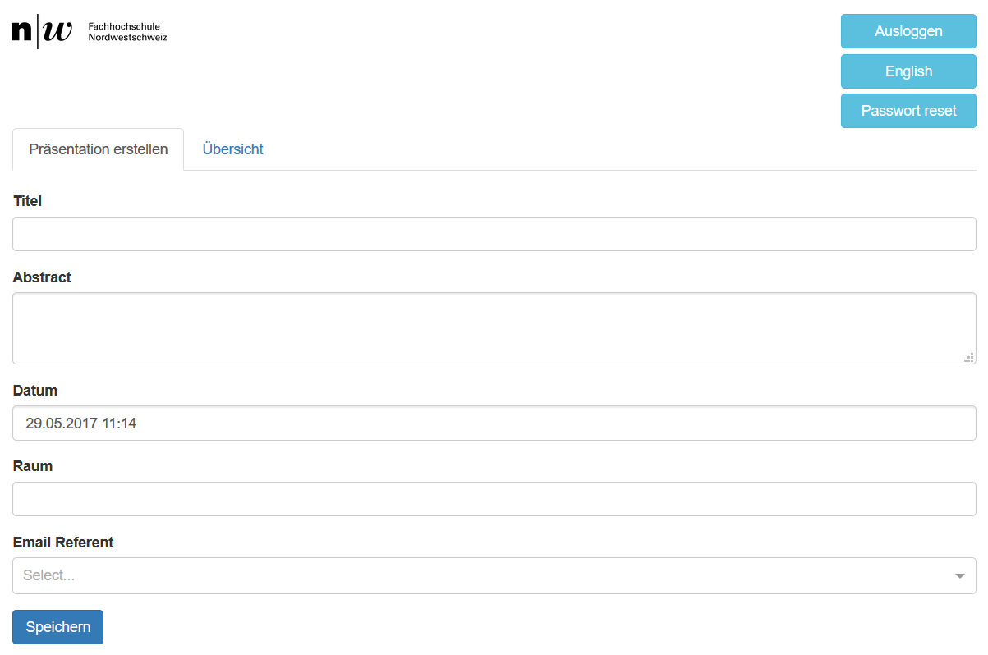
Präsentation erstellen

Slide 14
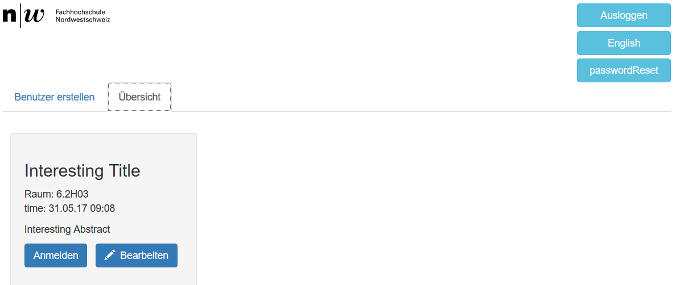
Übersicht

Slide 15
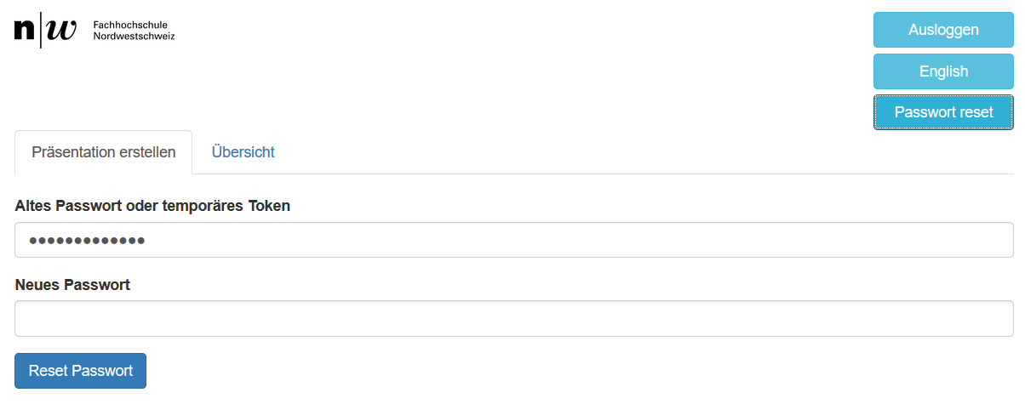
Passwort Reset

Slide 16
Fragen

